Slide 1
Учебно-тренировочные сборы (УТС)
г. Валдай

Slide 2
Команда ФК «Алмаз-Антей» 2008 г.р. провела недельные учебно-тренировочные сборы (УТС) на Валдае с 01 по 08 августа 2023г.
Затраты на проведение УТС включают в себя проживание и питание двух тренеров, сопровождающих команду.

Slide 3
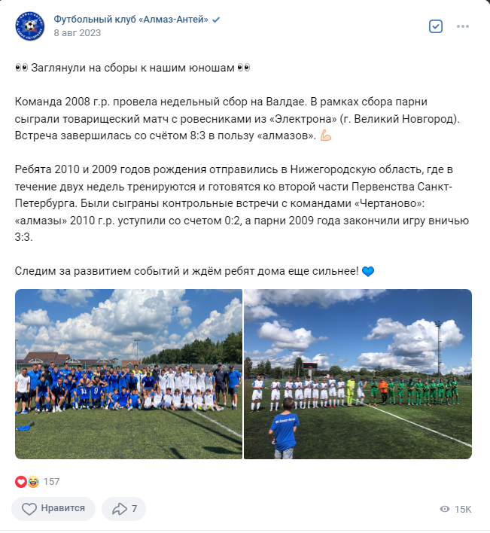
Данные взяты из официальной группы в Вконтакте ФК «Алмаз-Антей»:
https://vk.com/fcalmazantey?w=wall-77910877_12466

